Slide 1
МКОУ СОШ №1

Slide 2
Руководитель : Кутиева Патимат Зурпукаловна
Состав команды: Таймасова Аминат
Исмаилов Марсэль
Исмаилова Джамиля

Slide 4
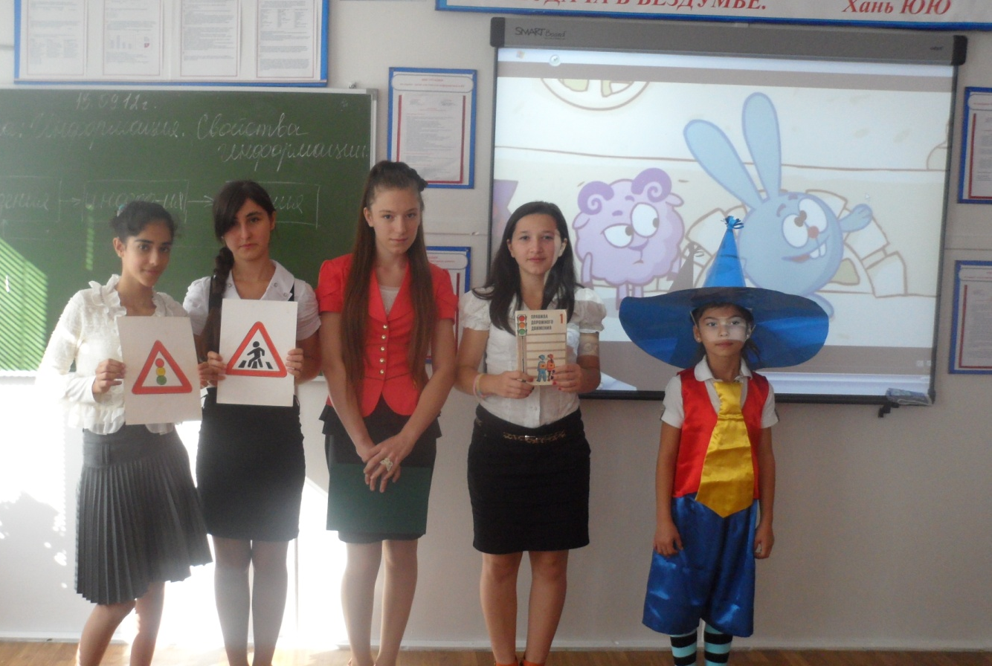
Мероприятие « Берегись автомобиля»

Slide 5
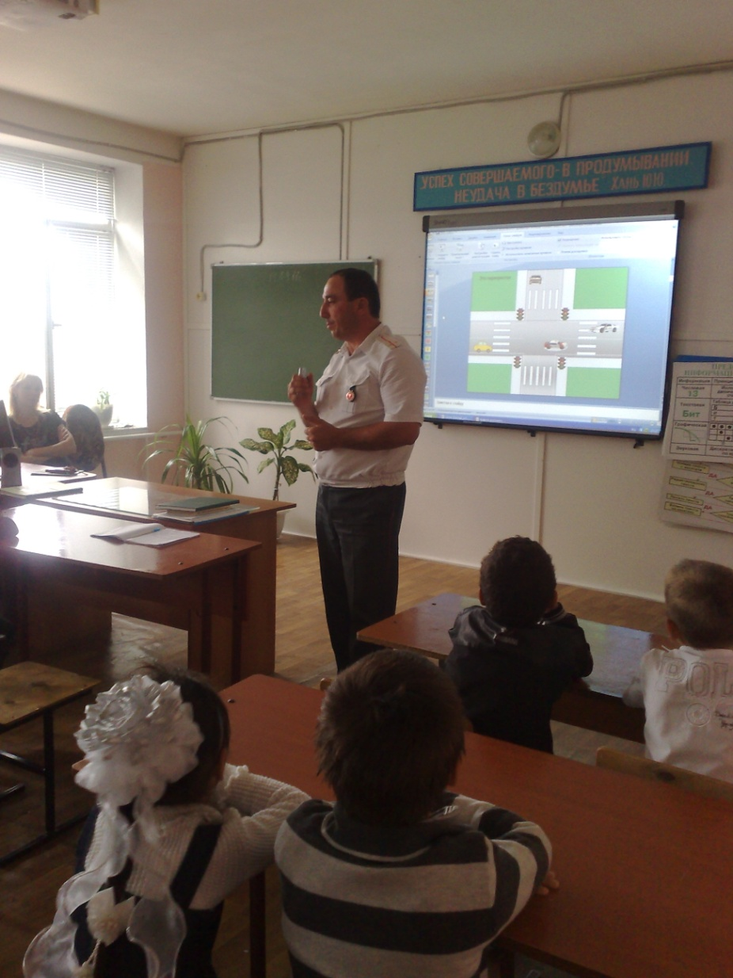
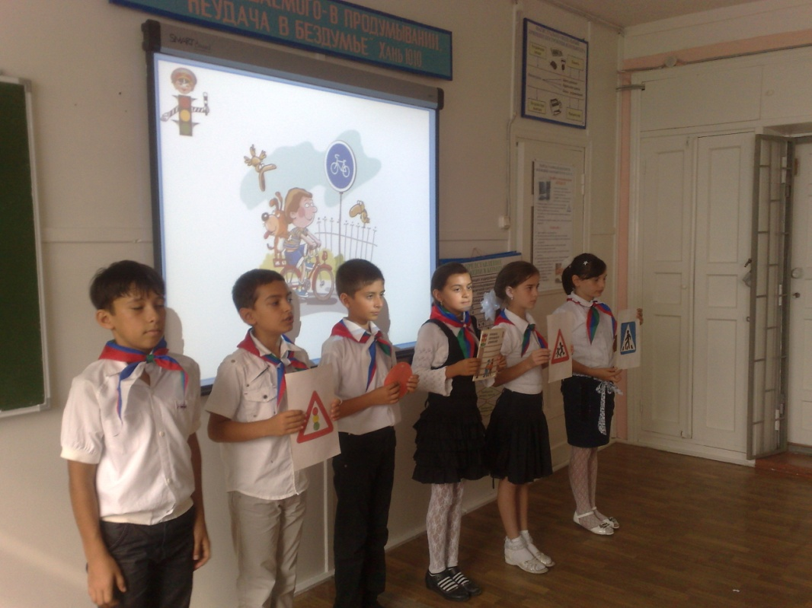
Мероприятие
«Улица полна неожиданностей»

Slide 6
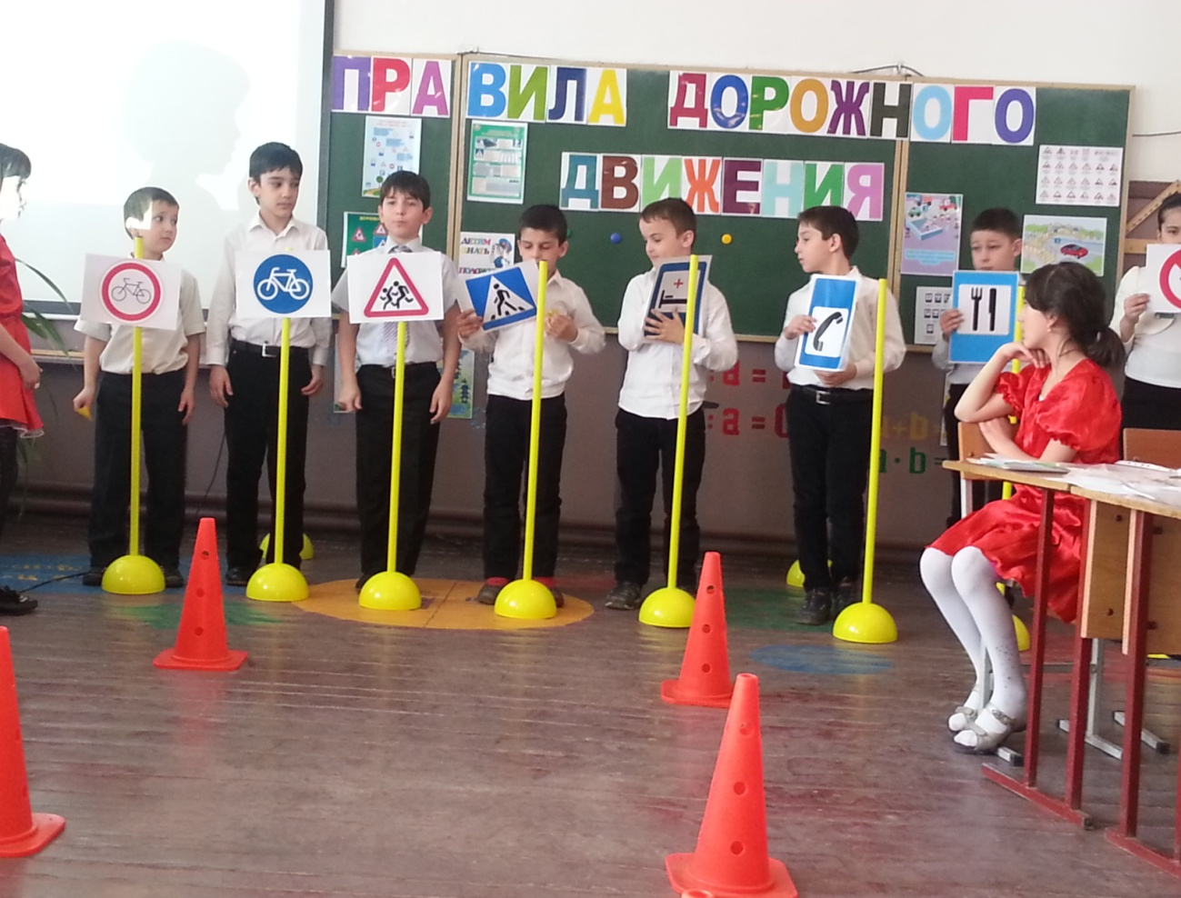
Классный час « Знай правила дорожного движения»

Slide 7
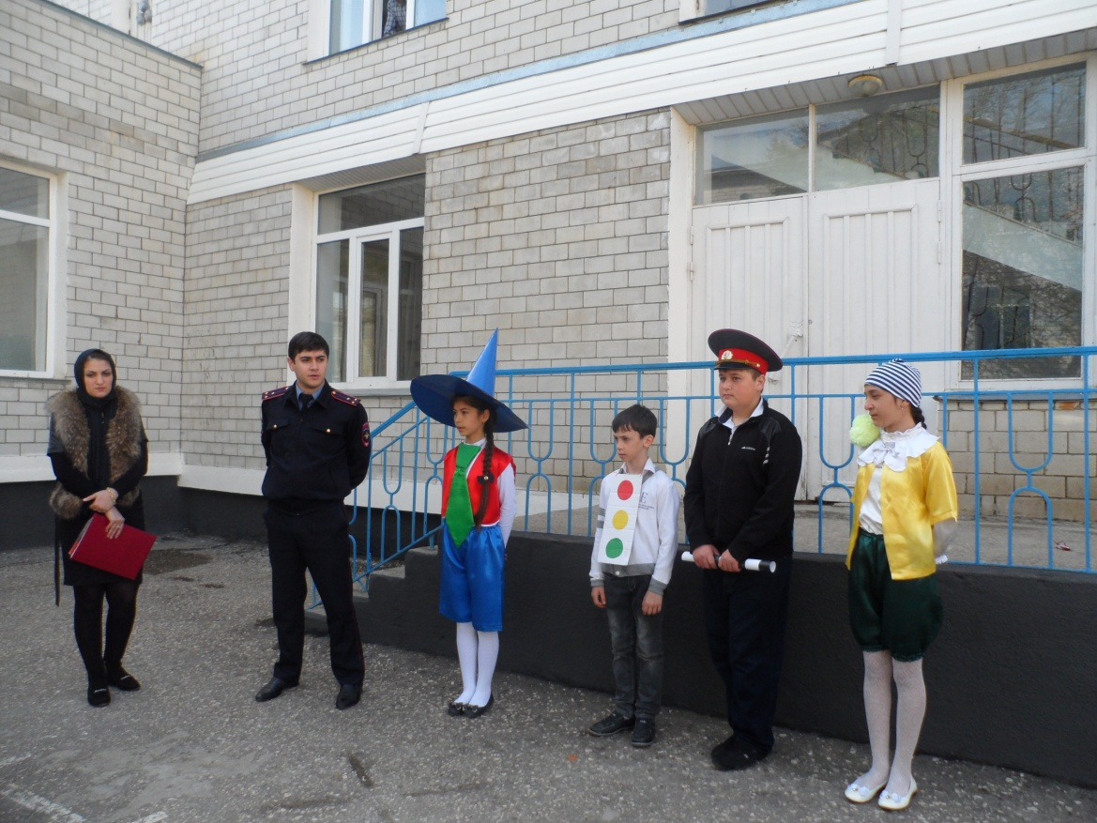
Мероприятие «Дорога - не место для игры».

Slide 8
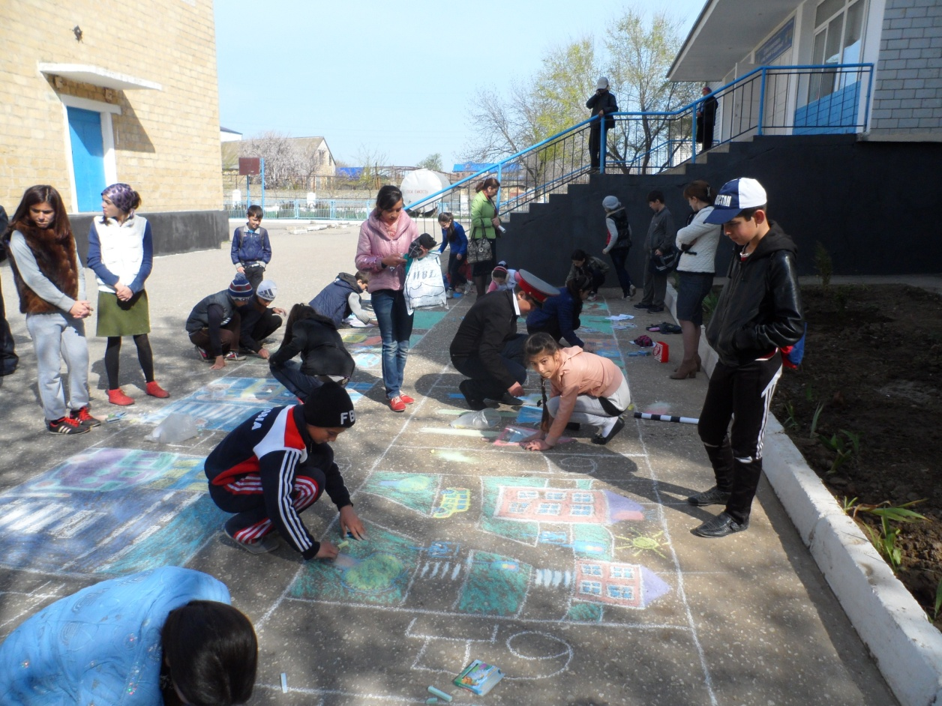
Конкурс рисунок на асфальте « Безопасный город»

Slide 9
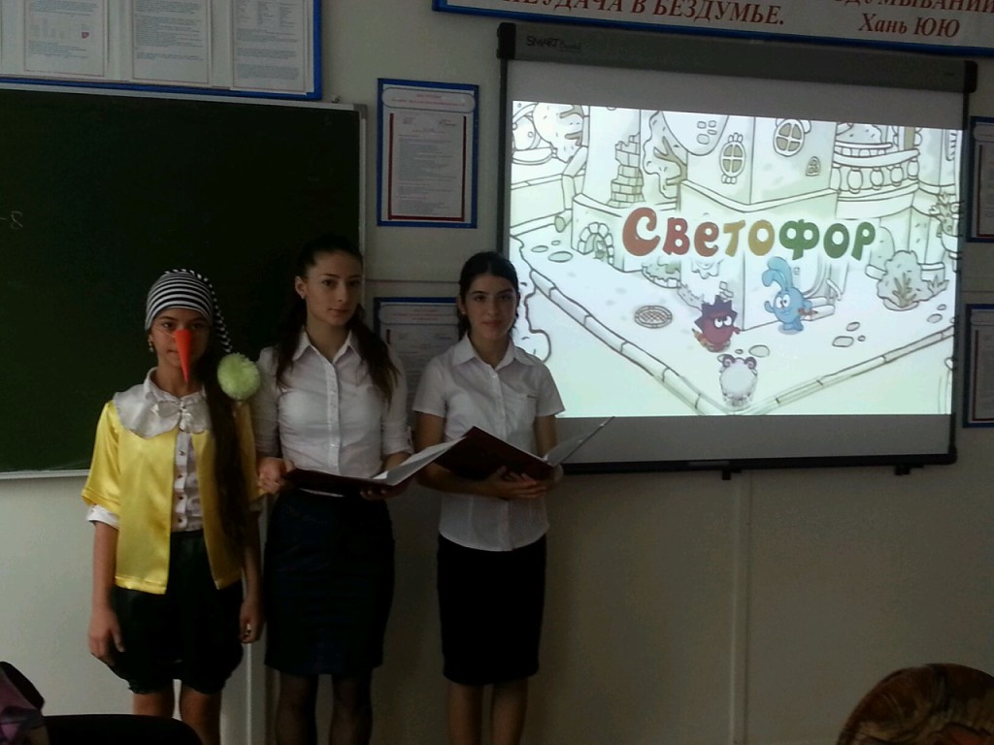
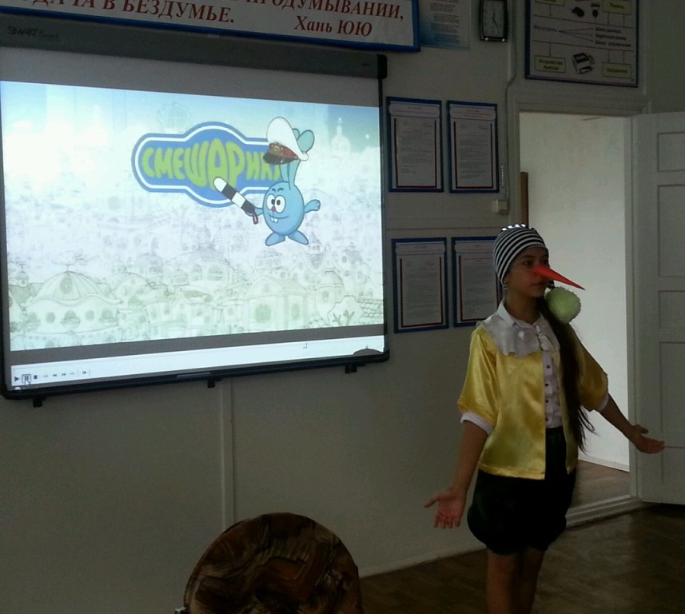
Выступление агитбригады «Весёлый светофор»

Slide 10
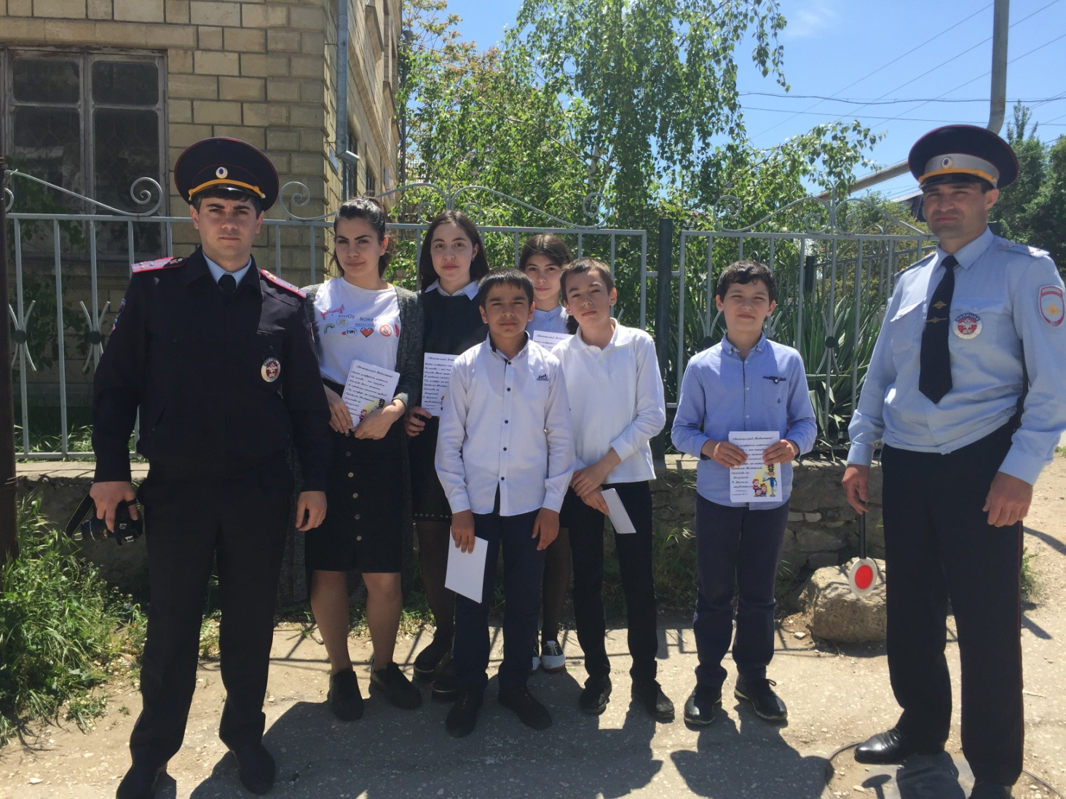
Акция « Сохрани жизнь! Сбавь скорость!»

Slide 11
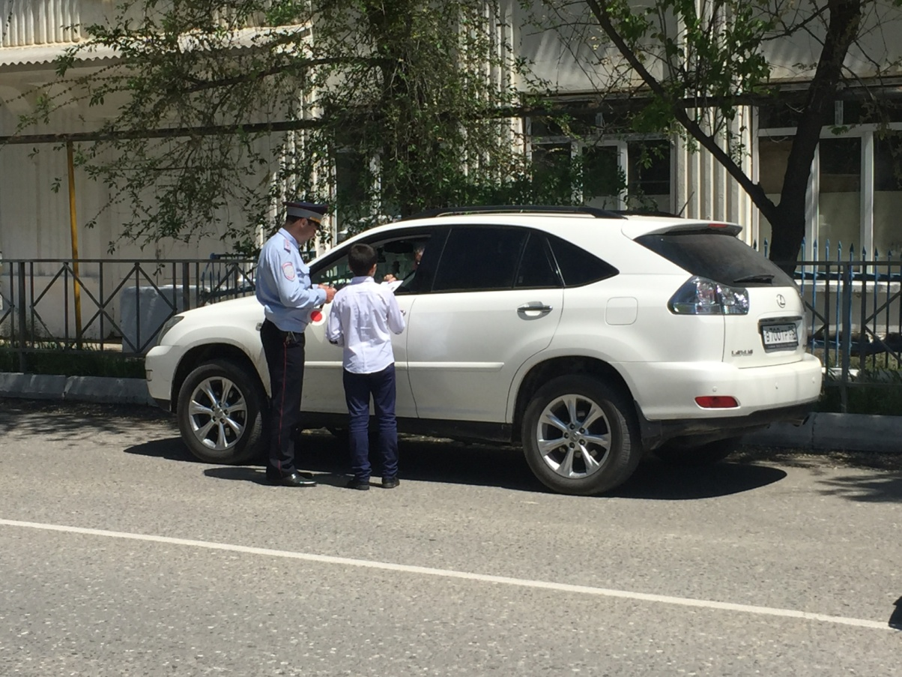
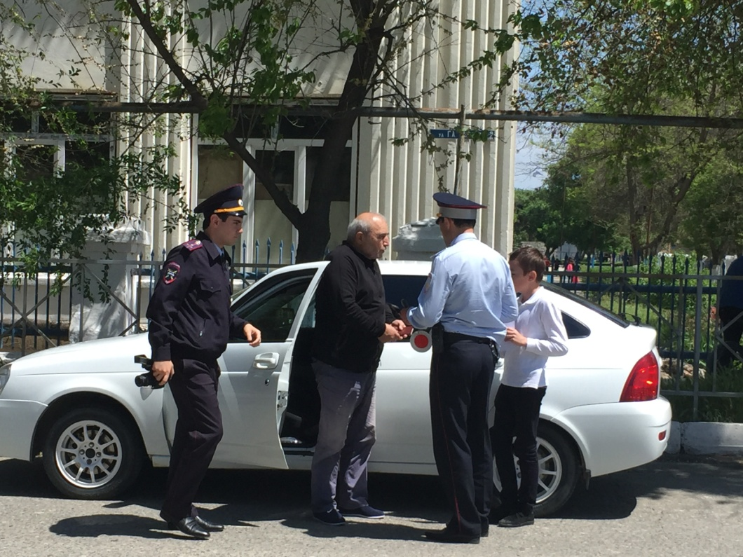

Slide 12
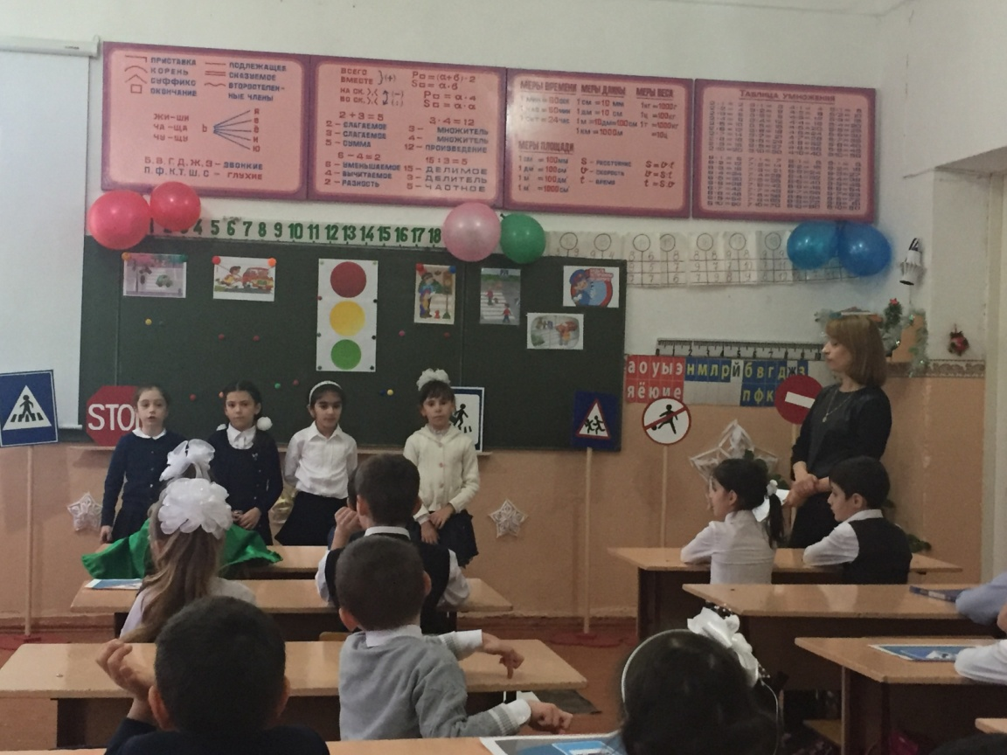
Классный час «Это должен знать каждый»

Slide 13
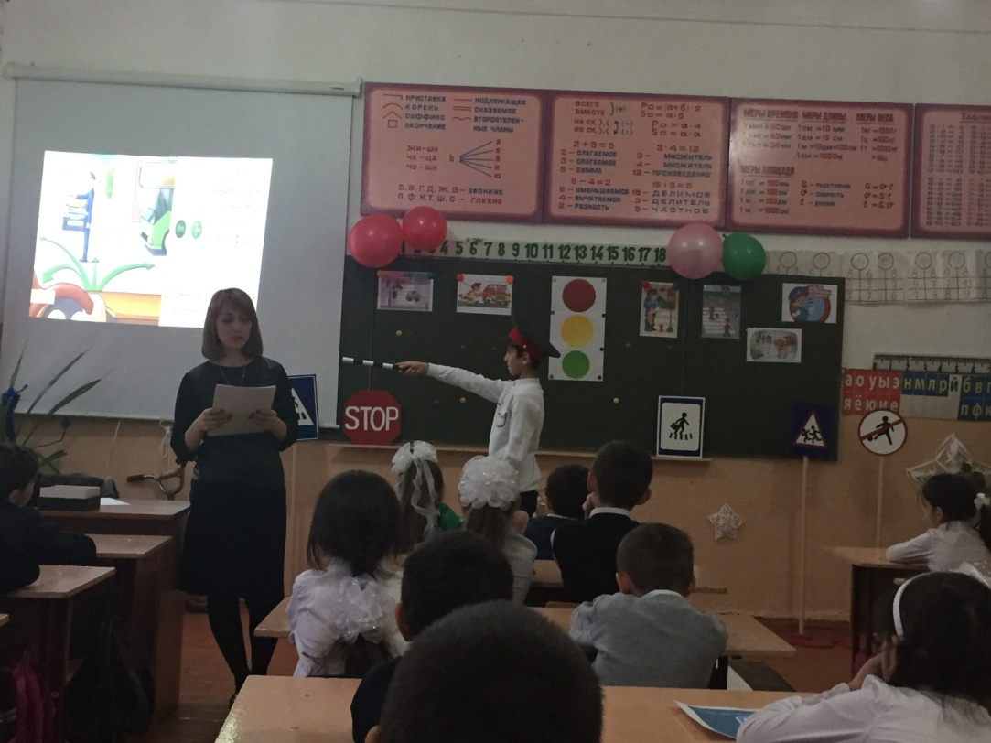
Классный час « На дороге не спеши»

Slide 14
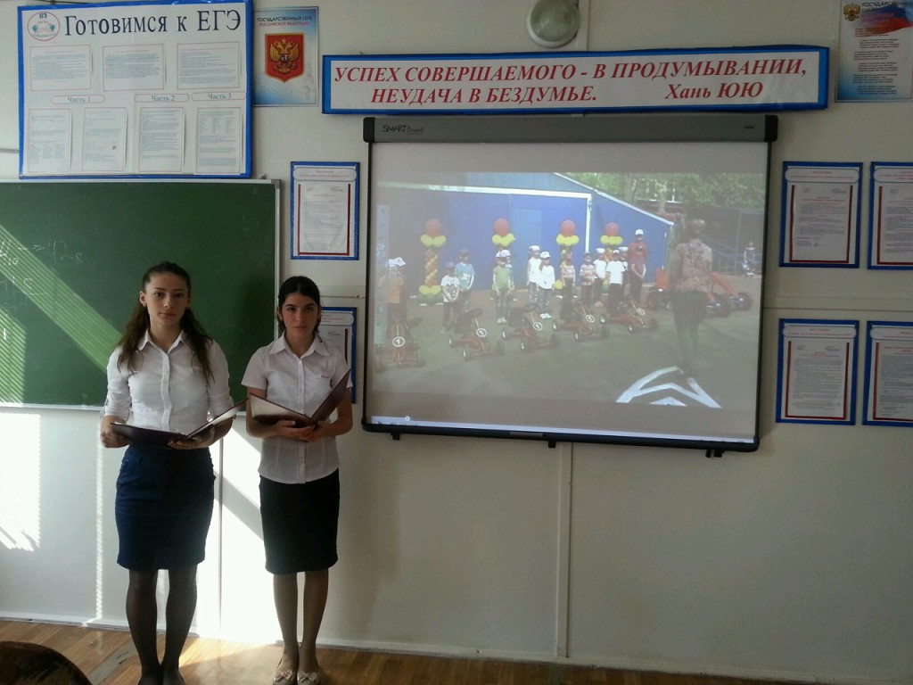
Выступление агитбригады « Дорога в школу»

